Slide 1
第四章 随机变量的数字特征
第一节 数学期望
第二节 方差
第三节 协方差及相关系数
第四节 矩、协方差矩阵

Slide 2
第四章 随机变量的数字特征
前面讨论了随机变量的分布函数，从中知道随机变量的分布函数能完整地描述随机变量的统计规律。
但在许多实际问题中，人们并不需要去全面考察随机变量的变化情况，而只需要知道它的数字特征即可。

Slide 3
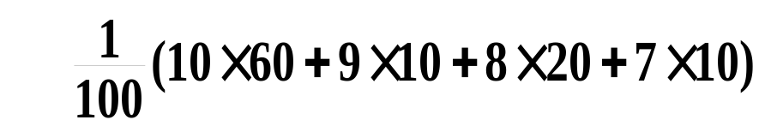
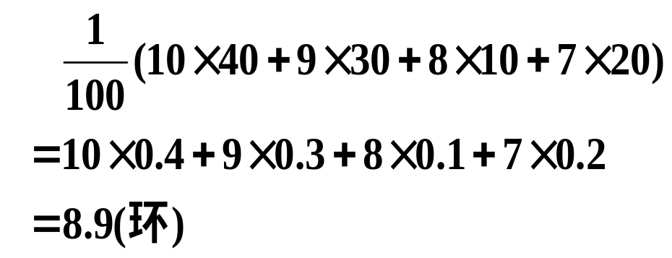
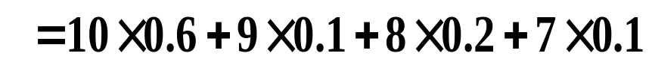
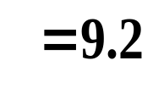
§4.1 数学期望
例1 设甲、乙两射手在同样条件下进行射击，其命中环数是一
随机变量，分别记为X、Y，并具有如下分布律
X 10 9 8 7 Y 10 9 8 7
P_{k} 0.6 0.1 0.2 0.1 P_{k} 0.4 0.3 0.1 0.2
试问甲、乙两射手的射击水平哪个较高？
解
（环）
由此可见，射手甲的射击水平略高与射手乙的射击水平。

Slide 4
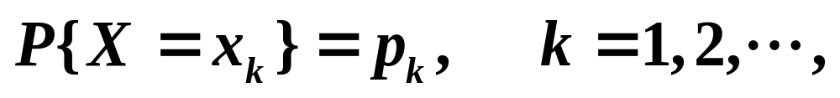
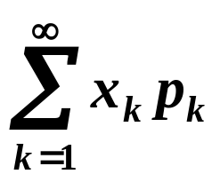
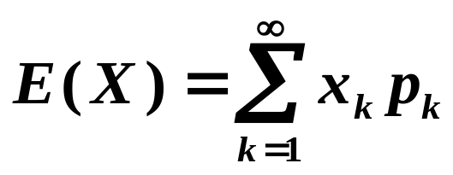
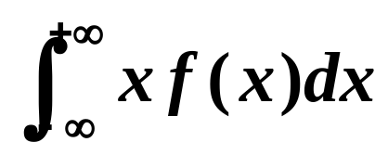
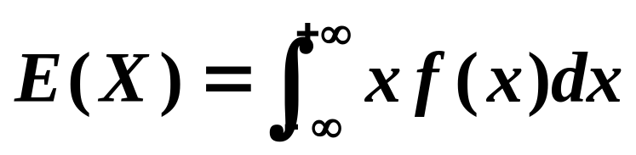
定义1 设离散型随机变量X的分布律为
若级数 绝对收敛，则称此级数的和为随机变
量X的数学期望.记为E(X)．即
定义2 连续型随机变量X的概率密度为 f(x), 若积分
绝对收敛，则称此积分值为随机变量X
的数学期望，记为E(X), 即
[注] 数学期望简称为期望，又称为均值.

Slide 5
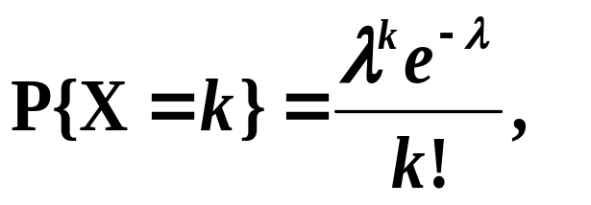
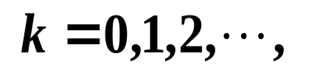
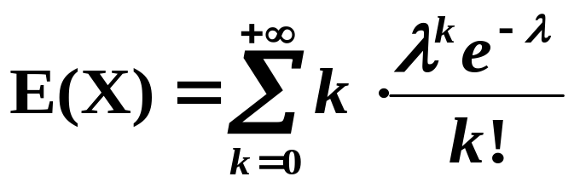
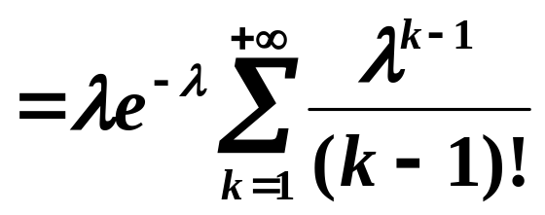
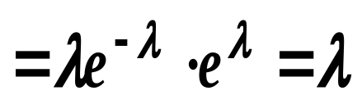
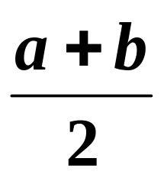
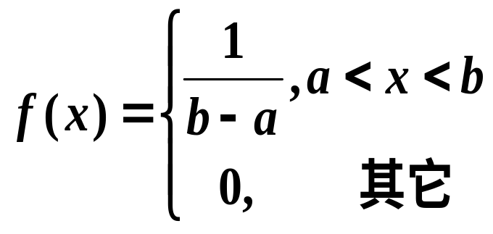
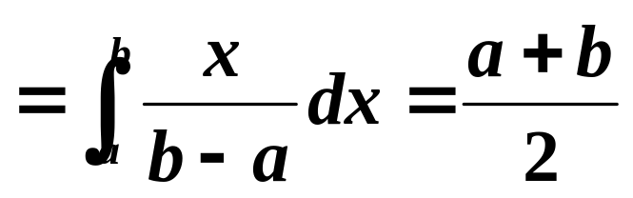
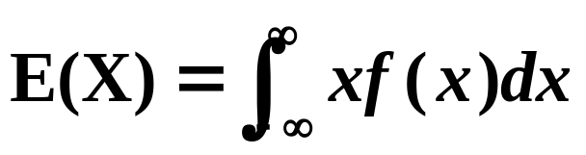
例1 设X~π(λ), 求 E(X)
E(X)=λ
解 X的分布律为
例2 设X~U(a, b), 求 E(X)
E(X)=
解
X的概率密度为

Slide 6
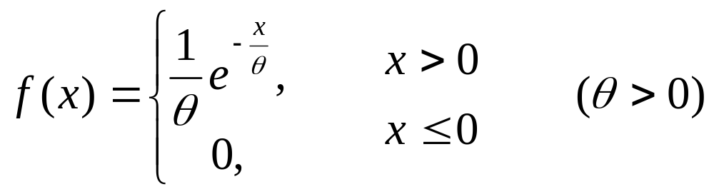
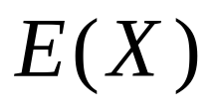
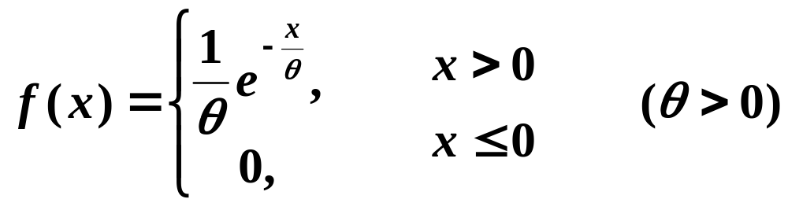
例3 设X服从指数分布，其概率密度为
求
例4 设有5个相互独立的电子元件,其寿命Xk (k=1,2,..,5)均服从同一指数分布，其概率密度为
求将这5个元件(1)串联，(2)并联组成系统的平均寿命．

Slide 7
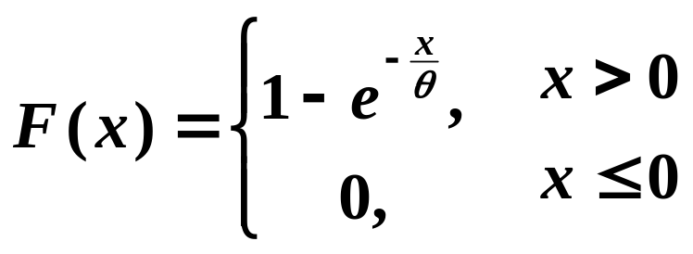
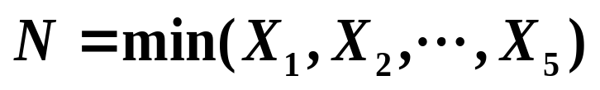
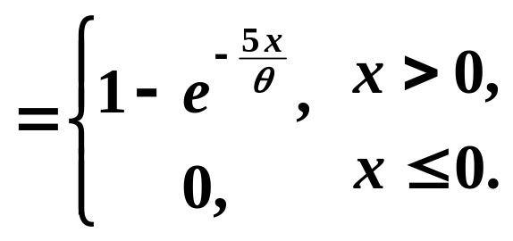
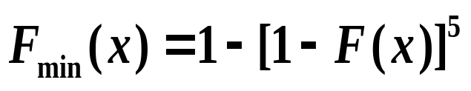
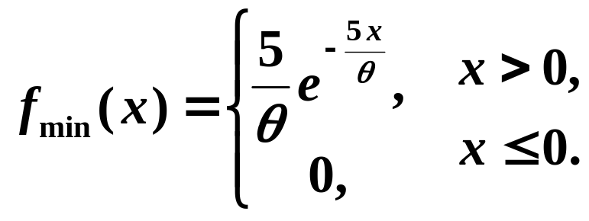
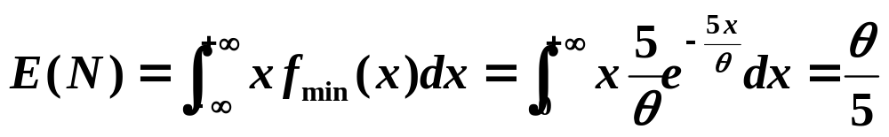
解 X_{k}的分布函数为
(1) 串联时系统寿命 ，
其分布函数为

Slide 8
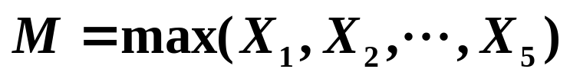
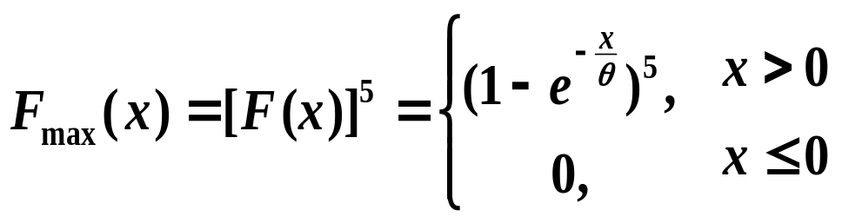
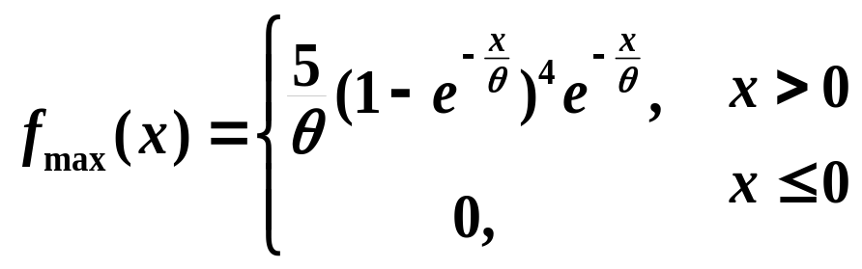
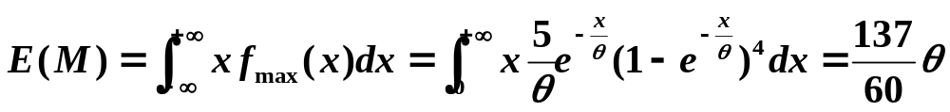
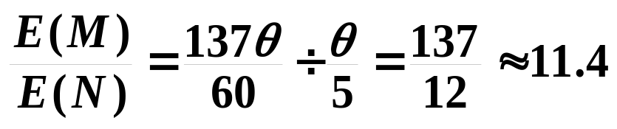
(2)并联时系统寿命 ，
其分布函数为
M的概率密度为

Slide 9
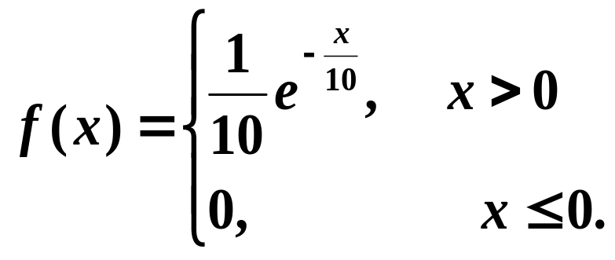
例5 某商店对某种家用电器的销售采用先使用后付款的方式.记使用寿命为X(以年记), 规定:
X≤1, 一台付款1500元; 1<X≤ 2, 一台付款2000元;
2<X≤3, 一台付款2500元; X>3, 一台付款3000元.
设寿命X服从指数分布, 概率密度为
试求该商店一台电器收费Y的数学期望.

Slide 10
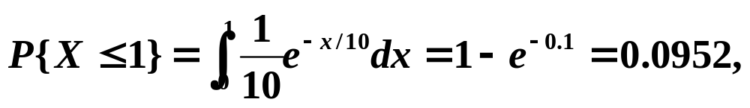
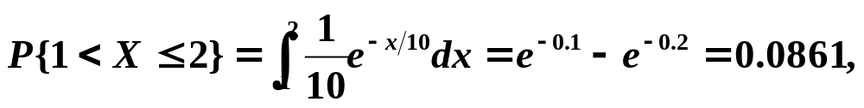
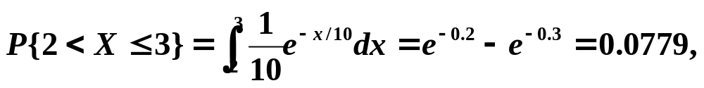
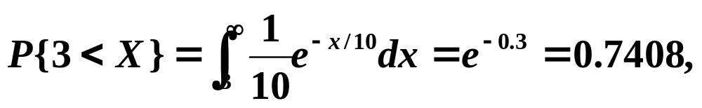
解 一台收费Y的分布律
Y 1500 2000 2500 3000
p_{k} P{X≤1} P{ 1<X≤ 2} P{2<X≤3 } P{X>3}
0.0952 0.0861 0.0779 0.7408
E(Y)=2732.15

Slide 11
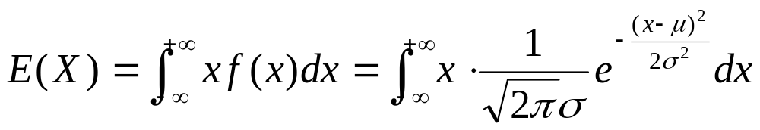
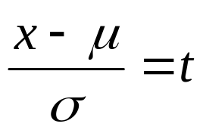
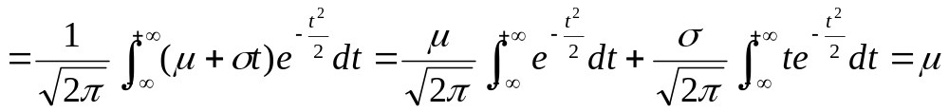
练习：设 X~N(μ,σ²) ，
求

Slide 12
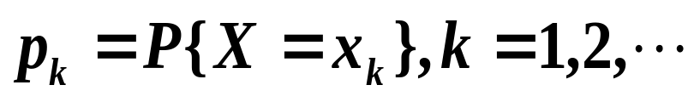
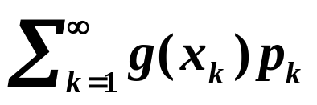
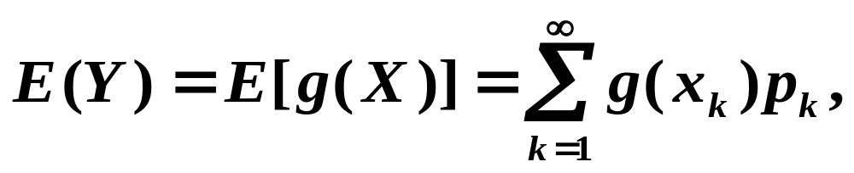
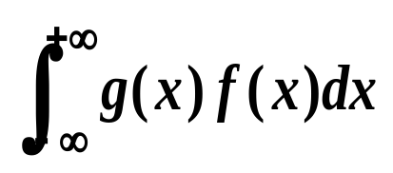
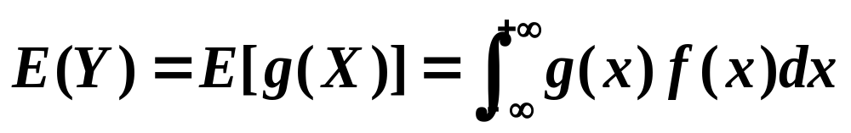
随机变量的函数的数学期望
定理1 设Y是随机变量X的函数：Y=g(X) (g为连续函数)
(1) X(离散型)的分布律为：
若级数 绝对收敛，则
(2) X(连续型)的概率密度为 f (x) ,若积分
绝对收敛，则

Slide 13
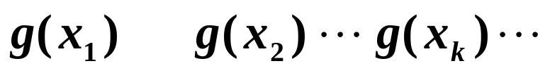

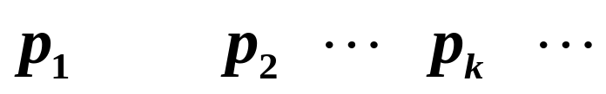

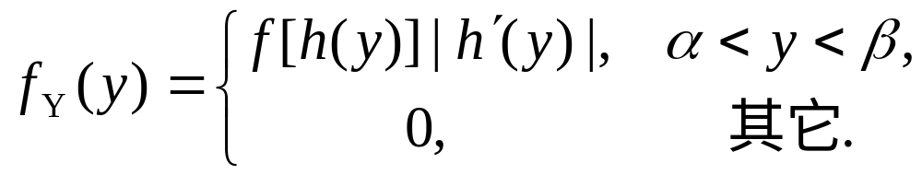
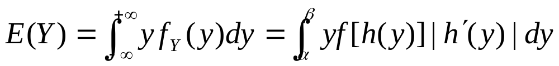


证 （1）由离散型随机变量的函数的分布，有
Y=g(X)
（2）设X是连续型随机变量，Y=g(X)的概率密度为

Slide 14
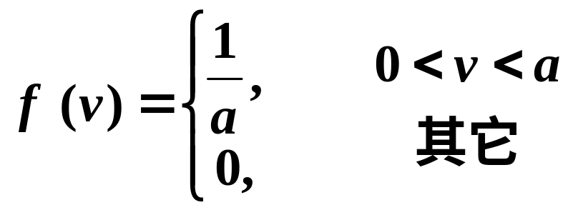



例7 设风速V在(0,a)上服从均匀分布，飞机机翼受到的压力 W=kV², (k为常数), 求W的数学期望．
解 风速V的概率密度为

Slide 15







例7 国际市场每年对我国某种商品的需求量X（吨）是一随机变量，它服从(a, b)上的均匀分布．设每售出该商品一吨可以为国家创汇 s万元，但若销不出去而压于仓库，则每吨亏损 l 万元，问应组织多少货源才使国家收益的期望值最大？
解 设组织货源为t（吨）,由题意a≤t ≤b,
收益Y是X的函数：
令
得:

Slide 16



(4) 若(X,Y)是连续型，其概率密度为f (x, y)，则
定理推广：
定理推广：
设 Z=g(X,Y)（g为二元连续函数),
(3) 若(X,Y)是离散型，其分布律为
则

Slide 17



Y 1 2
1 0.4 0.2
2 0.3 0.1
X
例8 设(X,Y)的联合分布律为
求 的数学期望．
解 (X,Y)的取值及对应的概率如下表:
(X,Y) (1,1) (1,2) (2,1) (2,2)
XY² 1 4 2 8
X+Y 2 3 3 4
p_{k} 0.4 0.3 0.2 0.1

Slide 18





结论：
(1) 若(X,Y)是离散型，其分布律为
则
(2) 若(X,Y)是连续型，其概率密度为f (x, y)，则

Slide 19





y
例9 设(X,Y)的概率密度为
xy=1
x=y
求数学期望E(Y), E(1/XY).
o
1
x
解

Slide 20
数学期望的性质:
假设以下随机变量的数学期望均存在．
1. E(C)=C, （C是常数）
2. E(CX)=CE(X), （C是常数）
3. E(X±Y)=E(X) ±E(Y),
4. 设X与Y相互独立, 则 E(XY)=E(X)E(Y)
[注] 性质3.4.可推广到有限个的情况.

Slide 21








证 (仅对(X,Y)为连续型随机变量证明性质3,4)
设(X,Y)的概率密度为f（x,y），其边缘概率密度分别为
f_{X}（x,y）， f_{Y}（x,y），则
又若X与Y相互独立，则

Slide 22




由题意
例10 一民航机场的送客车，载有20名乘客自机场开出，旅客
有10个车站可以下车，如到达一站没旅客下车就不停车．假
设每位旅客在各站下车是等可能的，且旅客之间在哪一站下
车相互独立．以X表示停车次数，求E(X)．
解 引入随机变量
则
[注] 这种引进新的随机变量，将原随机变量分解成有限个随机变量之和,再求数字特征的方法具有一定的普遍意义.

Slide 23











Slide 24




练习： 设(X,Y)服从G上的均匀分布（如图）
求X、Y及XY的数学期望
y
解法一：由已知得
2
G
0
1
x

Slide 25



解法二：
同理

Slide 26







例11 设X,Y相互独立, 分别服从参数为α, β的指数分布
试求
解 由于X与Y相互独立，则 与 也相互独立，

Slide 27

例 设甲、乙两射手在同样条件下进行射击，其命中环数分
别用X、Y表示，分布律分别为
X 10 9 8 7 Y 10 9 8 7
0.5 0.1 0.2 0.2 0.4 0.3 0.1 0.2
试评定甲、乙的技术水平．
解 甲乙平均命中环数为 E(X)=8.9 (环)，E(Y)=8.9 (环)
从平均水平看，甲、乙的技术水平不相上下，
进一步考虑他们射击的稳定性

Slide 28





§4.2 方差
1.定义 设X是一随机变量，若E{[X-E(X)]²} 存在，
则称为随机变量 X 的方差，记为D(X)或Var(X)．即
并 称为X随机变量的均方差或标准差，记σ(X)．
1.离散型:
2.连续型:
3.计算公式：
[注] 方差刻画了随机变量X的取值与其均值的偏离程度，它的大小可以衡量随机变量取值的稳定性.

Slide 29




计算公式的推导：
由方差的定义及数学期望的性质，有

Slide 30
例1 设甲、乙两射手在同样条件下进行射击，其命中环数分
别用X、Y表示，分布律分别为
X 10 9 8 7 Y 10 9 8 7
0.5 0.1 0.2 0.2 0.4 0.3 0.1 0.2
试评定甲、乙的技术水平．
解
甲平均命中环数:
E(X)=10×0.5+9×0.1+8× 0.2+7 × 0.2=8.9 (环)，
乙平均命中环数:
E(Y)=10×0.4+9×0.3+8× 0.1+7 × 0.2=8.9 (环)，
故从平均水平看，甲、乙的技术水平不相上下，
进一步考虑他们射击的稳定性，即D(X), D(Y),
由于E(X²)=80.7 , E(Y²)=80.5
于是 D(X)= E(X²)-[ E(X)] ²
D(Y)= E(Y²)-[ E(Y)] ²
=1.49
=1.29
所以，从稳定性来看，射手乙的技术水平略高于射手甲.

Slide 31


例2 设随机变量X有期望E(X)= μ, 方差D(X)=σ²≠0.
记
-------称为X的标准化变量，
则
例3 设随机变量X具有(0--1)分布, 则
E(X)= p, D(X)=p(1-p).
例4 设X~π(λ) ,求 D(X)
=λ. ( E(X)= λ)
例5 设X~U(a,b) ,求 D(X)
= (b-a)²/12. (E(X)= (a+b)/2)
例6 设X服从参数为θ 的指数分布,求E(X)， D(X)
=θ,
= θ ²

Slide 32


泊松分布:

Slide 33
2.方差的性质
(假设下列方差均存在)
(1) D(C)=0, (C为常数)
(2) D(C X)=C² D(X), D(X+C)=D(X), (C为常数)
(3) D(X ± Y)=D(X)+D(Y) ± 2E{[X-E(X)][Y-E(Y)]}
特别：若X与Y相互独立，有
D(X ± Y)=D(X) + D(Y)
(4) D(X)=0 ⇔ P{X=C}=1 ,其中C=E(X).
推广：设X₁,…,X_{n}是n个相互独立的随机变量，则

Slide 34



例7 设X₁, ... , X_{n}相互独立，且服从同一参数为 p
的 (0-1)分布, 证明： X= X₁+...+X_{n}服从参数为n, p
的二项分布, 并求 E(X)，D(X).
证 X的所有可能取值为0,1,…,n , X=k表示X₁,...,X_{n}中有k个取1， n-k个取0，共有 种方式，故
即X服从参数为n, p的二项分布.

Slide 35


例8 设X~N(μ, σ² ) , 则E(X)= μ , D(X)= σ² .
特别
, 则 E(Z)=0 , D(Z)=1 .
推广: X_{i} ~ N(μ_{i} , σ _{i}² ) , (i=1,2,…n),
且相互独立，则

Slide 36




正态分布X~N(μ,σ²)
服从正态分布的随机变量的分布完全由其数学期望和方差所确定．

Slide 37











切比雪夫不等式:
定理 设随机变量X的数学期望E(X)=μ , 方差D(X)=σ², 则对任意的正数ε，有
--------切比雪夫(chebyshev)不等式．
证 （仅就X为连续型时来证）设X的概率密度为f(x)，则
[注] 此不等式给出了在随机变量的分布未知的情况下事件
的概率的一种估计方法。

Slide 38

例9 设 E(X)=-2, D(X)=1，E(Y)=2, D(Y)=4, 且
X与Y独立，根据切比雪夫不等式估 P{|X+Y|≥5}.
答：≤1/5
例10 设随机变量X服从泊松分布，且
求X的数学期望与方差.
答：
例11 设 X~N(1,2), Y服从参数为 3 的泊松分布，且
X与Y独立，求 D(XY).
答：27

Slide 39






几种重要随机变量的数学期望及方差
分布 分布密度 数学期望E(X) 方差D(X)
二项分布
X~b(n,p)
np np(1-p)
泊松分布
X~p(λ)
λ
λ
均匀分布
正态分布
X~N(μ,σ²)
μ
σ²

Slide 40




例12 设随机变量X具有概率密度
求D(X)
解:
于是

Slide 41


例13一台设备由10个独立工作的元件组成，每一元件在时间
T发生故障的概率为0.05．设在时间T发生故障的元件数为X，
试用切比雪夫不等式估计随机变量X与其数学期望的偏差
（a）小于2；(b)不小于2的概率．
解 （a）由题意知X~b(10, 0.05)，且
E(X)=0.5
D(X)=0.475
由切比雪夫不等式，得
(b)

Slide 42



§4.3 协方差 相关系数
定义1 设(X,Y)为二维随机变量，若
E{[X-E(X)][Y-E(Y)]}
存在，则称其为随机变量X与Y的 协方差，记为Cov(X,Y)．即
(1)若(X,Y)为离散型，
则
(2)若(X,Y)为连续型,其概率密度为f(x,y), 则

Slide 43
计算公式：
1。Cov(X,Y)=E(XY)-E(X)E(Y)
2。D(X+Y)=D(X)+D(Y)±2Cov(X,Y)
协方差的性质：
1。Cov(X,X)=D(X)；
2。Cov(X, Y)=Cov(Y, X)；
3。Cov(aX, bY)=abCov(X, Y)； (a,b为常数)
4。Cov(X₁+X₂, Y)=Cov(X₁, Y)+Cov(X₂, Y)；
5。若X与Y独立，则 Cov(X, Y)=0.

Slide 44






例1 设(X,Y)具有概率密度
求 Cov(X,Y).
答：
解：

Slide 45

定义2 设(X,Y)为二维随机变量，若D(X)>0, D(Y)>0
称
为随机变量X与Y的 相关系数，记为 ρ_{XY} ．
特别，当ρ_{XY} =0时，称X与Y不相关．
[注]  ρ_{XY}是一个无量纲的量．
✶ X, Y相互独立 ⇒ X与Y不相关；反之不一定.
X与Y不相关 ⇔ Cov(X,Y)
⇔E(XY)=E(X)E(Y)
⇔D(X+Y)=D(X)+D(Y)

Slide 46









相关系数的性质：
数
证明： 考虑用X的某个线性函数a+bX来近似表达Y，我们以均方误差 来衡量以 a+bX 来近似表达Y 近似的好坏程度. 选取a，b 使 e 值最小.

Slide 47














证2º
反之，若

Slide 48
[注]
相关系数ρ_{XY}刻画了随机变量 Y 与X之间的“线性
相关”程度: |ρ_{XY}| 的值越接近于1， Y 与X 的线性相关程度越高； |ρ_{XY}| 的值越接近于0， Y与X 的线性相关程度较弱.
(2) 当ρ_{XY} =0时,只说明Y 与X之间没有线性关系,并不能说明Y 与X之间没有其他函数关系,从而不能推出Y 与X独立.

Slide 49


例2 设(X,Y)均匀分布在以坐标原点为中心，R为半径的圆的内部，则随机变量X与Y不相关, 但X与Y也
不相互独立.
解：由已知得

Slide 50



故
所以X与Y不相关

Slide 51



又因为
所以
X与Y也不相互独立

Slide 52







例3 设 则
X, Y相互独立 ⇔ X, Y不相关．
解

Slide 53





由上章§3.4例1知，X, Y相互独立⇔ρ = 0，即ρ_{XY}=0, 亦即X,Y不相关．由此知二维正态随机变量X与Y相互独立与不相关是等价的．

Slide 54













例4 已知
设 , 求
解

Slide 55




§4.5 矩 协方差矩阵
定义1 设X, Y为随机变量, k, l为正整数，称
为X的k阶原点矩( k阶矩)
为X的 k阶中心矩;
为X和Y的k+l 阶混合矩;
为X和Y的k+l 阶混合中心矩
[注]
(1)E(X)是X的一阶原点矩；
(2)D(X)是X的二阶中心矩；
(3)Cov(X,Y)是X和Y的二阶混合中心矩.

Slide 56




定义2 设n维随机变量 的二阶混合中心矩都存在，称矩阵
为n维随机变量 的协方差矩阵。
其中
显然：

Slide 57
例4 设θ服从[−π，π]上的均匀分布，且X=sinθ，Y=cos θ, 判断X与Y是否不相关？是否独立？
答： X与Y不相关；X²+Y²=1 不独立.

Slide 58





例 设 写出其协方差矩阵。
解 由以前结果知
协方差矩阵为

